Slide 1


PROJETO SEGURADORA
HEITOR CARVALHO
MATHEUS BARRETO
Tendências e Padrões na Compra de Seguros de Veículos
SME0878 - Mineração Estatística de Dados
Docente: Luís Jorge Bázan
Universidade de São Paulo - 2024 - ICMC

Slide 2

PROBLEMA DE PROPENSÃO
É de interesse de uma companhia de seguros para veículos determinar os fatores relacionados à compra de um pacote de seguros completo. São fornecidos dados dos clientes contendo às seguintes informações:
1
Y: ADQUIRIU O SEGURO COMPLETO
4
PRIVATE: INDICA SE O VEÍCULO É PARTICULAR
2
MEN: INDICA O SEXO DO MOTORISTA
5
AGE: IDADE DO MOTORISTA
3
URBAN: INDICA SE O VEÍCULO É URBANO OU RURAL
6
SENIORITY: ANOS DE HABILITAÇÃO DO MOTORISTA
O conjunto de dados compreende 4000 observações.

Slide 3
METODOLOGIA
Recebimento dos dados brutos
Limpeza dos dados
Análise exploratória
1
2
3
Divisão dos dados entre treino e teste
Ajuste e seleção de modelos diversos
Seleção do modelo final
4
5
6

Slide 4
DIFICULDADES
OBSERVAÇÕES IMPOSSÍVEIS
Combinando as variáveis AGE e SENIORITY, pudemos calcular a idade dos motoristas ao obterem suas habilitações. Porém, em 114 observações essa idade é inferior a 18 anos, o que não é condizente com a legislação do país. Desse modo, removemos as observações do conjunto de dados antes de prosseguirmos com as análises.

Slide 5
DIFICULDADES
DADOS DESBALANCEADOS
Dentro do conjunto de dados recebido, pudemos notar algumas tendências:
34.67% das observações são de compras de seguros completos;
75.25% dos motoristas são homens;
34.57% dos veículos estão em ambientes urbanos;
99.025% dos veículos são particulares.
Devido ao desbalanceamento entre as classes de variáveis, é preciso tomar cuidado para não criarmos modelos tendenciosos, assim como é necessário ter cautela na interpretação das métricas de desempenho.

Slide 6
SEGMENTAÇÃO DE CLIENTES
Levando em consideração os interesses da seguradora, buscamos analisar como os perfis dos clientes estão relacionados com a compra do seguro completo. A seguir, temos alguns resultados relevantes:
O uso do método DBScan foi o que trouxe maior separabilidade entre os agrupamentos formados.
O grupo com maior conversão é o das mulheres que dirigem em ambiente urbano, com uma taxa de 59.2% de compras de seguro completo.
O simples fato do motorista ser homem indica uma queda de quase 6% na probabilidade dele adquirir o seguro completo.
Foi utilizado um método de detecção de observações atípicas chamado BCOPS, que nos permite separar observações muito distantes do conjunto de treinamento afim de que se realize uma análise mais minuciosa.

Slide 7
AGRUPAMENTOS - DBSCAN
Grupo -1: Grupo formado por 3 mulheres em que 1 delas acionou o seguro. 2 delas dirigem em ambiente urbano. Nenhum dos carros são privados. Elas possuem 35, 36 e 37 anos. E elas possuem uma média de 5 anos de carteira.
Grupo 0: Grupo de 970 homens em que 45% acionou o seguro. Todos os carros são urbanos e privados. A idade média é de 48 anos e a senioridade média é de 11 anos.
Grupo 1: Grupo de 1917 homens em que 20% acionou o seguro. Todos os carros trafegam em ambiente rural e são privados. A idade média dos motoristas é de 48 anos e a senioridade de 11 anos.
Grupo 2: Grupo de 23 homens em que 17% acionou o seguro. Todos trafegam em ambiente rural. Todos os carros não são privados. A idade média é de 43 anos e a senioridade de 10 anos.
Grupo 3: Grupo de 589 mulheres em que 43% acionou o seguro. Todos os carros trafegam em ambiente rural. Todos os carros são privados. A idade média é de 41 anos e a senioridade média é de 9 anos.
Grupo 4: Grupo de 373 mulheres em que cerca de 60% acionou o seguro. Todos os carros trafegam em ambiente urbano. Todos os carros são privados. A idade média é de 43 anos e a senioridade média é de 9 anos.
Grupo 5: Grupo formado por 11 homens, em que 1 apenas acionou o seguro. Todos os carros são urbanos e não são privados. A idade média é de 41 anos e a senioridade de 7 anos.

Slide 8
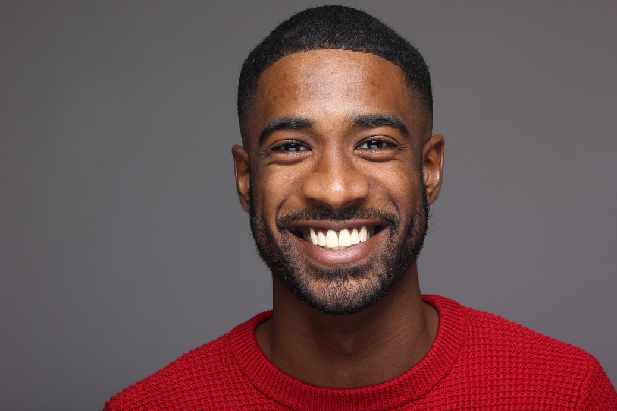
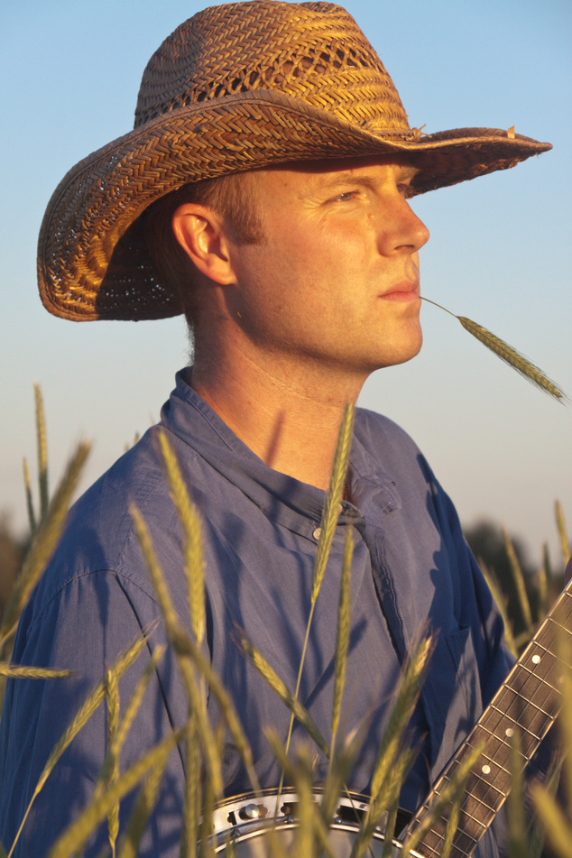

AGRUPAMENTOS - DBSCAN
AMBIENTE URBANO
CARROS PRIVADOS
IDADE MÉDIA: 48
SENIORIDADE MÉDIA: 11
45% DE ACIONAMENTO
AMBIENTE RURAL
CARROS PRIVADOS
IDADE MÉDIA: 48
SENIORIDADE MÉDIA: 11
20% DE ACIONAMENTO

Slide 9

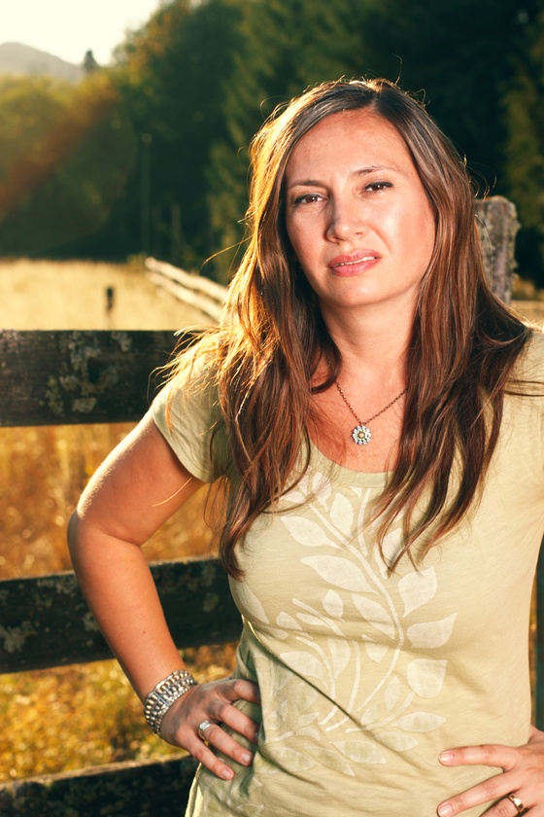
AGRUPAMENTOS - DBSCAN
AMBIENTE URBANO
CARROS PRIVADOS
IDADE MÉDIA: 43
SENIORIDADE MÉDIA: 9
60% DE ACIONAMENTO
AMBIENTE RURAL
CARROS PRIVADOS
IDADE MÉDIA: 41
SENIORIDADE MÉDIA: 9
43% DE ACIONAMENTO

Slide 10
OBSERVAÇÕES ATÍPICAS
O método BCOPS cria conjuntos de predição C(x) para cada observação x do conjunto de teste.
se C(x) = {0, 1}, consideramos que x pode pertencer às classes 0 ou 1;
se C(x) = {1}, consideramos que x pode pertencer à classe 1;
se C(x) = {}, consideramos que x é uma observação atípica.
No conjunto de 778 observações utilizando para testar os dados, 8 foram consideradas como observações atípicas e podem ser separadas para uma inspeção mais minuciosa.

Slide 11
MODELOS AJUSTADOS
Partimos para a tarefa de classificar os clientes da seguradora a partir das suas características. Nessa etapa, fizemos o ajuste dos seguintes modelos:
1
REGRESSÃO LOGÍSTICA CLÁSSICA
4
FLORESTA ALEATÓRIA BALANCEADA
2
REGRESSÃO LOGÍSTICA BALANCEADA
6
XGBOOSTING
3
FLORESTA ALEATÓRIA

Slide 12
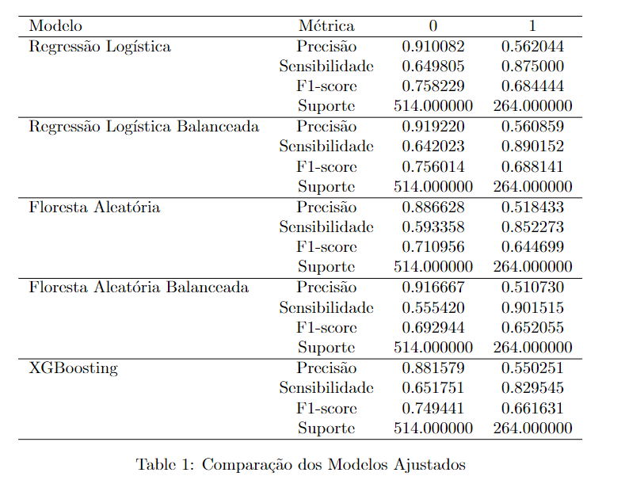
RESULTADO FINAL
Recomendaríamos o uso da Regressão Logística por apresentar os melhores resultados, pela facilidade de treinamento e pela interpretabilidade!
Dado os resultados e um cenário distinto de um ambiente de produção, não conseguimos afirmar a efetividade do balanceamento do modelo

